Slide 1
基于Python的旅游景点门票管理系统
基于Python的数字化票务解决方案
王晓宇
2026.4.17

Slide 2

目录
1
2
3
4
项目背景与目标
技术选型与架构
系统功能设计
核心函数解析
5
6
7
数据库设计
系统实现与测试
总结与展望
4

Slide 3
项目背景与目标
分析传统票务痛点，明确系统建设目标，为旅游行业提供数字化升级方案。
3

Slide 4
行业现状分析
洞察旅游票务市场的发展趋势与挑战
01
02
03
市场需求增长
数字化转型加速
现有系统不足
4

Slide 5
系统建设目标
定义系统核心价值与预期成果
01
03
02
04
实现线上购票
提供数据支持
提升管理效率
增强用户互动
提供便捷的在线预订与支付功能，优化游客购票体验，减少现场排队。
通过数据统计功能，为景区运营决策提供数据支持，实现精准营销。
整合票务、订单、用户数据，实现后台统一管理，降低人工运营成本。
集成收藏、留言等功能，增强用户与景区的互动，提升用户粘性。
4

Slide 6
技术选型与架构
介绍系统采用的核心技术与整体架构设计，确保系统的稳定性、安全性和可扩展性。
3

Slide 7
核心开发技术
选择成熟、高效的技术栈
Python语言
语法简洁，开发效率高，拥有丰富的第三方库支持，适合快速迭代开发。
1
Django框架
遵循MVT模式，提供完善的认证、管理后台等组件，极大提升开发效率。
2
MySQL数据库
成熟稳定的关系型数据库，支持事务和高并发，满足Web应用的数据存储需求。
3
4

Slide 8
系统总体架构
构建清晰、合理的系统层次结构
01
02
03
表现层
业务逻辑层
数据访问层
采用HTML/CSS/JavaScript与Bootstrap框架，实现响应式用户界面，确保不同设备上均有良好体验。
基于Django框架，处理用户请求，实现系统核心业务逻辑，如购票、订单处理等。
通过Django的ORM模块，将业务逻辑与数据库操作解耦，实现数据的持久化存储与读取。
4

Slide 9
系统功能设计
详细阐述系统为不同用户角色设计的核心功能模块，覆盖票务全流程。
3

Slide 10
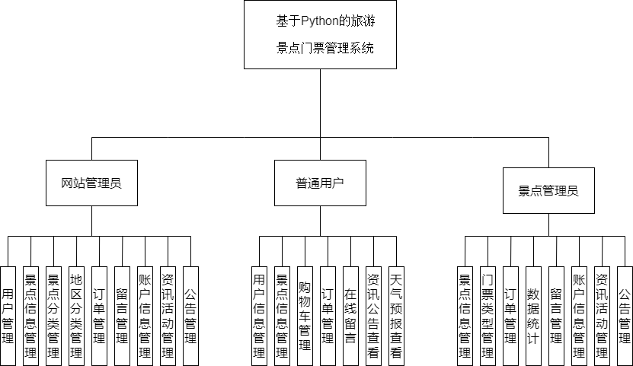
系统结构功能图

Slide 11
用户角色功能
满足不同用户的多样化需求
1
2
3
普通用户
景点管理员
网站管理员
支持景点浏览、在线购票、订单管理、个人中心、收藏与留言等核心功能。
负责本景点信息维护、门票库存管理、订单处理、留言回复与数据统计。
负责平台所有用户、景点、订单的管理，以及资讯公告的发布与维护。
4

Slide 12
普通用户功能
详述普通用户的核心操作界面与流程
01
02
03
04
景点浏览与搜索
在线购票
订单与个人中心
互动与收藏
用户可通过首页浏览推荐景点，或通过搜索框按名称、地区、分类等条件查找感兴趣的景点。
用户可选择门票类型与数量，加入购物车并完成在线支付，支持微信、支付宝等主流支付方式。
用户可在“我的订单”中查看预订记录，在“个人中心”管理个人信息、收货地址及修改密码。
用户可对景点进行收藏，便于日后查阅；也可在景点详情页留言，与其他游客或管理员互动。
4

Slide 13
景点管理员功能
详述景点管理员的后台管理职责
景点与门票管理
订单处理
留言与数据统计
01
02
03
管理员可对所属景点的详细信息、门票类型、价格、库存进行增、删、改、查操作。
查看并处理来自用户的订单，包括确认订单、核销门票、处理退款申请等。
回复用户在景点页面的留言，并查看本景点的销售数据、客流量统计图表，为运营决策提供依据。
4

Slide 14
网站管理员功能
详述网站管理员的全局管控权限
01
02
03
全局用户管理
全局内容管理
系统监控与维护
对平台所有注册用户进行管理，包括查看用户信息、禁用/启用账户、重置密码等操作。
负责发布和维护平台级的资讯公告、旅游攻略、轮播图等内容，确保信息的及时性与准确性。
监控系统运行状态，管理网站基础配置，并对系统数据进行备份与恢复，保障平台稳定运行。
4

Slide 15
核心业务逻辑
解析系统内部的关键操作流程
01
02
03
购物车流程
订单处理流程
权限管理
用户选票 -> 加入购物车 -> 选择订单 -> 提交订单 -> 支付。
用户下单 -> 生成订单 -> 库存扣减 -> 支付成功 -> 状态更新。
基于角色划分权限，景区管理员仅操作本景区数据，网站管理员拥有最高权限。
4

Slide 16
核心函数解析
理解系统功能背后的代码逻辑，深入剖析关键Python函数的实现原理与业务驱动。
3

Slide 17
用户认证模块
实现用户的注册、登录与权限验证
1
`register()`函数
处理用户注册请求，接收表单数据，进行合法性校验（如用户名唯一性），对密码进行加密存储。
2
`login()`函数
处理用户登录请求，验证用户名和密码的准确性，通过Django的`authenticate()`和`login()`方法完成会话登录。
3
权限控制逻辑
利用Django内置的`@login_required`和`@permission_required`装饰器，确保不同页面和操作需要相应的权限才能访问。
4

Slide 18
景点浏览与搜索
实现景点信息的展示与条件筛选
01
02
03
`index()`函数
`search()`函数
模板渲染逻辑
从数据库中查询所有景点信息，并将其传递给模板进行渲染。
接收前端传来的搜索关键词，使用Django的`Q`对象进行模糊查询，支持按名称、地区、分类等多条件组合搜索。
在`index.html`等模板文件中，使用Django模板语言（DTL）循环展示景点列表，并构建搜索表单。
4

Slide 19
在线购票流程
实现从选票到订单生成的核心业务逻辑
1
`add_to_cart()`函数
将用户选择的门票（及数量）添加到购物车。购物车信息可存储在session或数据库中。
2
`create_order()`函数
在用户确认购物车内容后，生成订单。此函数包含事务操作：扣减门票库存并创建订单记录。
3
`pay_order()`函数
模拟支付过程。在真实场景中，此处会调用第三方支付网关（如支付宝、微信支付）的API。支付成功后，更新订单状态。
4

Slide 20
数据库设计
展示系统数据库从概念到物理结构的完整设计过程，确保数据的合理组织与高效存取。
3

Slide 21
数据库概念设计
建立系统实体关系模型
01
02
03
为每个实体定义详细属性，如用户（ID, 姓名, 密码），景点（ID, 名称, 描述）。
识别出用户、景点、门票类型、订单等核心实体。
建立实体间关系，如用户与订单（一对多），景点与门票类型（一对多）。
核心实体识别
实体属性定义
实体关系建立
4

Slide 22
数据库表结构设计
将概念模型转化为数据库表
1
2
3
4
5
用户表
景点信息表
门票类型表
订单表
更多附表
存储用户基本信息，如ID、用户名、密码、角色等。
存储景点详细信息，如ID、名称、地址、价格、图片等。
存储门票分类信息，如ID、名称、价格、库存等。
存储订单信息，如ID、用户ID、景点ID、状态、支付时间等。
还包括日期库存表、购物车表、留言表、资讯公告表、景点地区表、浏览历史表等，共同支撑系统运行。
4

Slide 23
系统实现与测试
呈现系统关键功能的实现细节与测试方法，确保系统质量符合预期。
3

Slide 24
关键功能实现
展示登录、购票等功能的实现逻辑
01
02
03
登录注册功能
天气预报功能
权限控制实现
实现账号密码验证与用户信息存储，支持角色选择，确保系统安全。
集成第三方天气API，根据订单信息查询并展示游玩当日天气，提升用户体验。
在视图函数与模板中设置权限判断，确保不同角色访问相应页面，保障数据安全。
4

Slide 25
系统测试方法
采用黑盒测试保证功能正确性
Step1
测试策略
采用黑盒测试方法，从用户视角验证系统功能是否符合需求，模拟真实使用场景。
Step2
测试用例设计
针对注册、登录、购物车、订单管理等核心功能设计测试用例，覆盖各种边界情况。
Step3
测试结果分析
对测试中发现的问题进行跟踪、修复与回归测试，确保系统稳定性与可靠性。
4

Slide 26
总结与展望
总结项目成果，反思开发过程中的问题，并对系统未来的发展方向进行展望。
3

Slide 27
项目成果总结
回顾系统建设的主要成就
01
02
03
功能完备性
技术可行性
用户体验
系统涵盖用户、管理员、景点三大角色，实现了票务全流程管理，满足业务需求。
采用Python与Django技术栈，证明其在中小型旅游项目中的高效性与实用性。
提供在线购票、天气查询等实用功能，有效提升了游客的购票便利性与满意度。
4

Slide 28
不足与展望
反思项目局限并规划未来方向
1
2
3
系统性能优化
功能扩展
移动端适配
在高并发场景下，系统性能有待进一步提升，需考虑引入缓存、负载均衡等技术。
未来可探索增加智能推荐、多语言支持、电子票务等功能，增强系统竞争力。
目前主要面向PC端，后续应开发移动端应用或响应式界面，适应移动化趋势。
4

Slide 29
谢谢观看
报告人名称
20xx.xx.xx

